Slide 1
REACH 2018
Подготовка на вашата регистрация като досие в IUCLID

Slide 2
Цел на тази презентация
Тази презентация с бележки беше подготвена от ECHA, Европейската агенция по химикали, за да ви помага при подготовката на презентация относно REACH 2018, т.е. крайния срок за регистрация на въведени вещества. Целта е да можете да избирате съответните слайдове и да ги променяте според нуждите, така че да са подходящи за вашата аудитория, независимо дали тя се състои от представители на ръководството, работници, професионалисти в сферата на здравето и безопасността на околната среда, власти и т.н. Можете да я използвате без допълнително разрешение.
Презентацията прави кратък преглед на фаза 5 (Подготовка на регистрацията като досие в IUCLID) от пътната карта на REACH 2018 на ECHA. Тя спада към серия от презентации, свързани с REACH 2018, които са на уебсайта на ECHA. Приветстваме вашите коментари и предложения на: reach-2018@echa.europa.eu.
Правна информация: Информацията, съдържаща се в тази презентация не представлява правен съвет и от правна гледна точка не представя непременно официалната позиция на Европейската агенция по химикали. Европейската агенция по химикали не носи отговорност за съдържанието на настоящия документ.
Дата на издаване: май 2017 г.

Slide 3
Фаза 5: Подготовка на вашата регистрация като досие в IUCLID
Дейности:
Избиране на най-добрия за вас начин за достъп до IUCLID
Създаване на набор от данни за веществото
Попълване на данните за вашето вещество
Създаване на регистрационно досие
Проверка на регистрационното досие
Notes:
Има пет ключови действия в тази фаза на подготовка за регистрация.

Slide 4
Сдобиване с IUCLID
Онлайн досиета
Директно в REACH-IT
Не е необходима инсталация
Ако вашите вещества са регистрирани като член на съвместно подаване
Облак на IUCLID
Наличен онлайн в услугите в облак на ECHA
Не е необходима инсталация
За МСПя
IUCLID 6
Във всички останали случаи можете да инсталирате софтуера IUCLID 6.
Наличен безплатно на уебсайта ІUCLID 6.
Версии за десктоп или сървър
Notes:
IUCLID е IT приложение за управление на информация относно химикали. Той може да се използва по три различни начина, като всички те са базирани на технологията IUCLID 6.
При определени условия можете да подадете вашето досие директно през REACH-IT, „онлайн“. Това важи, ако сте член регистрант, съгласен с информацията, подадена в съвместната част от регистрацията.
За МСПя IUCLID е достъпен през услугите в облак на ECHA. Това премахва тежестта на управление на IT аспектите, свързани със софтуера, като инсталация и софтуерни актуализации.
Освен това можете да изберете да инсталирате IUCLID на своя компютър. Можете да изтеглите IUCLID безплатно от уебсайта на ECHA, а инсталирането му е много лесно. Свалете най-новата версия, която е версия 6.
Ако обменяте файлове с регистранти, които са се регистрирали за предишните крайни срокове, имайте предвид, че сега регистрациите трябва да бъдат подготвени в IUCLID 6.

Slide 5
Терминология на IUCLID
Legal entity: (физическо или) юридическо лице, което има задължения съгласно REACH
Reference substance: документ, съдържащ основните идентификатори на веществото (наименование по IUPAC, номера в CAS и ЕО)
Endpoint: резултат от изпълнението на определено изискване за информация ≈ свойство на веществото
Universal unique identifier (UUID)
Notes:
При използване на IUCLID ще попаднете на някои термини, като например:
Legal entity. Това е документ, съдържащ подробни данни относно организацията, използваща IUCLID. Съгласно REACH, той ще представлява физическо или юридическо лице, което трябва да регистрира дадено вещество. Информацията, дадена в IUCLID е за ваше собствено водене на документация, тъй като ECHA вместо това ще използва информацията, дадена в акаунтите в ECHA или REACH-IT. По подразбиране правният субект не е включен във вашето досие.
The Reference Substance: Това е документ, съдържащ ключовите идентификатори за вашето вещество или неговите съставки, като наименованието по IUPAC, номерата в CAS и ЕО.
Endpoints, които представляват свойствата на химикалите, които трябва да бъдат регистрирани и за които се изисква да бъде съобщена информация на ECHA. Информацията за крайните точки се събира в набор от данни за веществото в IUCLID.
Всеки документ в IUCLID се маркира с universal unique identifier (UUID), който ви дава възможност недвусмислено да идентифицирате точна част от информацията.
[Забележка: Термините с удебелен шрифт в този слайд, както и в бележките, не трябва да бъдат превеждани]

Slide 6
Създаване на набор от данни за веществото
Уточнете кое вещество ще регистрирате
Можете да вземете набор от данни за веществото от водещия регистрант или да създадете ваш собствен
Notes:
Наборът от данни за веществото уточнява за кое вещество ще бъде регистрационното досие. Можете да редактирате набора от данни за веществото по всяко време. Досиетата се създават от набора от данни и не могат да бъдат редактирани, след като бъдат създадени.
Можете да поискате набор от данни за веществото от водещия регистрант, но можете да създадете и ваши собствени.

Slide 7
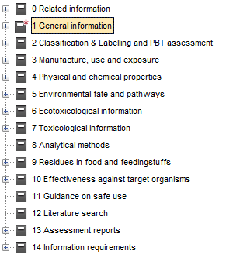
Съдържание на набор от данни за вещество
Раздел 1: Идентифициране на веществото, състав(и), аналитична информация
Notes:
[Забележка: В този и в следващите четири слайда трябва да бъде преведено само съдържанието в сини кутии]

Slide 8
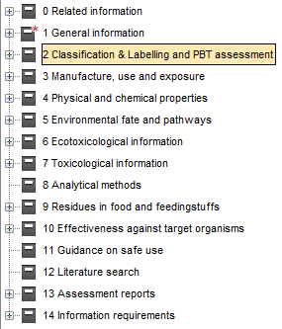
Съдържание на набор от данни за вещество
Раздел 2: Класификация и етикетиране, оценка на PBT

Slide 9
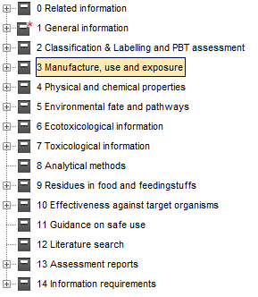
Съдържание на набор от данни за вещество
Раздел 3: Производство, употреба и експозиция

Slide 10
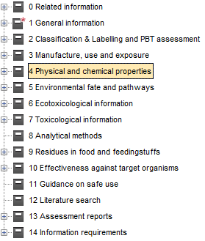
Съдържание на набор от данни за вещество
Раздел 4 – 7: Обобщения от проучвания в записи за крайна точка (свойства на веществото)

Slide 11
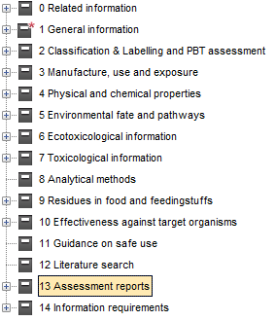
Съдържание на набор от данни за вещество
Раздел 11 и 13: Ръководство за безопасна употреба и доклади от оценка

Slide 12
Попълване на данните за вашето вещество
Всеки съвместен регистрант на съвместното подаване:
Идентичност на веществото, включително примеси
Тонаж за последните три години
Употреби и условия на употреба за веществото през жизнения му цикъл
Водещ регистрант:
Профил на идентичност на веществото (ПИВ)
Физикохимични, токсикологични и екотоксикологични свойства
Информация за класификация и етикетиране
Notes:
След като сте създали набора от данни за веществото, можете да попълните данните, които сте събрали. Всеки съвместен регистрант трябва да подаде своя собствена регистрация като част от съвместната регистрация, а регистрационното досие трябва да съдържа:
идентичност на вашето вещество, както е произведено/внесено, включително концентрационни диапазони и примеси;
тонажите, които сте произвели или внесли в рамките на най-малко последните три години;
употребите и условията на употреба във вашата верига на доставка през жизнения цикъл на веществото.
Като водещо в съвместна регистрация, вашето досие в IUCLID ще трябва да съдържа:
профила на идентичност на веществото. Очаква се той да уточнява граничните стойности на веществото, които регистрантите са се съгласили да обхванат със съвместно подадените данни.
данните за опасност, събрани от SIEF: физикохимични свойства, както и токсикологични и екотоксикологични данни
Ако някои данни не са предоставени е необходимо да бъде включена обосновка
класификация и етикетиране на веществото, получени от събраните данни за опасност

Slide 13
Попълване на данните за вашето вещество
Всеки съвместен регистрант или водещият регистрант от свое име
За 1 – 10 тона на година:
Ръководство за безопасна употреба
За 10 – 100 тона на година:
Оценка на устойчивите, биоакумулиращите и токсичните свойства на веществото (оценка на PBT)
Доклад за безопасност на химичното вещество (ДБХВ)
Членове, които подават свои собствени данни или класификация и етикетиране
Данни и обосновка за изключване на данните
Notes:
Някои данни могат да бъдат подадени или съвместно, или индивидуално, както е съгласувано в SIEF.
Като член, при определени условия, можете да подавате данни в свое собствено регистрационно досие вместо в досието на водещия регистрант:
Необходимо е да предоставите обосновка на причината за изключването на данни от съвместното подаване.
Уверете се, че досието не е непълно или несъответстващо.
Ако се присъединявате към SIEF и купувате писмо за достъп за дадено вещество, което вече е регистрирано, е важно да проверите дали:
вашето вещество отговаря на профила на идентичност на веществото от регистрацията, което означава, че вашето вещество е в рамките на граничния състав, и че наборът от данни отговаря на вашето вещество
има съвместен CSR, в който са обхванати вашите употреби и условия на употреба
Получавате достатъчно информация от водещия регистрант, за да можете да препоръчате подходящи мерки за безопасност и да подготвите своите информационни листове за безопасност

Slide 14
Попълване на данните: поверителна търговска информация (CBI)
Претенции за поверителност се докладват в IUCLID за:
Име на дружеството
Употреби на веществото
Тонажен обхват и т.н....
Необходима е изчерпателна обосновка
Подлежи на таксуване
Претенциите и обосновките ще бъдат оценени
Ако бъдат приети, тази информация няма да се публикува в уебсайта на ECHA
Notes:
По-голямата част от информацията във вашето регистрационно досие ще бъде публикувана на уебсайта на ECHA. Някои части като името на вашата фирма и употребите на веществото ще бъдат публикувани, освен ако не сте ги завили като поверителни.
Ще трябва да посочите в IUCLID, че не желаете тази информация да бъде публикувана. След това ще трябва да въведете изчерпателна обосновка в IUCLID и да заплатите такса в допълнение към таксата за регистрация. След регистрация, ECHA ще оцени всички ваши претенции за поверителност.
Полезни връзки:
https://echa.europa.eu/regulations/reach/registration/publishing-information-from-dossiers

Slide 15
Създаване на регистрационно досие
Създаване на досие = моментна снимка само за четене на вашите данни за вещество, която трябва да бъде подадена на ECHA
Изберете правилния вид регистрация
Водещо досие или досие на член
Тонажен обхват (1 — 10 или 10 — 100 тона на година)
Пълна или междинна (при строго контролирани условия)
Notes:
Когато попълните всичките си данни, можете да създадете досие.

Slide 16
Проверка на регистрационното досие
Използвайте функционалностите на IUCLID, за да проверите дали цялата необходима информация е включена в досието.
Помощник при проверка: помага за гарантиране, че вашето досие може да бъде прието като пълно, когато го подавате (може да се използва също и в набора от данни, т.е. преди създаване на досието)
Предварителен преглед на разпространение: показва коя информация от вашето досие ще бъде обществено достъпна на уебсайта на ECHA
Notes:
Последната стъпка преди да подадете вашето досие е да проверите досието, което сте създали. IUCLID има две специфични функционалности за помощ.
Най-важната функционалност е помощникът при проверка. Той помага да проверите дали досието може да бъде прието като пълно, когато го подавате. Освен това можете да използвате помощника при проверка за вашия набор от данни преди създаване на досието. Имайте предвид, че помощникът при проверка не включва ръчната проверка, която ще извърши ECHA.
Предварителният преглед на разпространението показва коя информация от вашето досие ще бъде обществено достъпна на уебсайта на ECHA.
Използвайте тези функционалности и определете дали е необходимо да направите промени във вашия набор от данни и създайте ново досие.
Полезни връзки:
Информация относно ръчната проверка при проверката за пълнота: https://echa.europa.eu/manuals

Slide 17
Няколко съвета за IUCLID 6
В съдържанието на вашия набор от данни изберете изглед, който е подходящ за тонажа на вашето вещество и за вашата роля в съвместното подаване
Използвайте „Помощника при проверка“, за да проверите вашия набор от данни за веществото преди създаването на досие; а след това го използвайте за проверка на досието
Кликнете с десен бутон за достъп до опциите на менюто в IUCLID 6

Slide 18
Няколко съвета за IUCLID 6
Имате нужда от помощ при попълване на дадено поле? Натиснете F1 за достъп до помощната система
Избягвайте повторното въвеждане на информация: използвайте запасите и образците в IUCLID 6
Някои полета за свободен текст са със собствен образец, който ви помага за попълване на полето
Свържете се с ECHA, ако ви е нужна помощ за използването на IUCLID

Slide 19
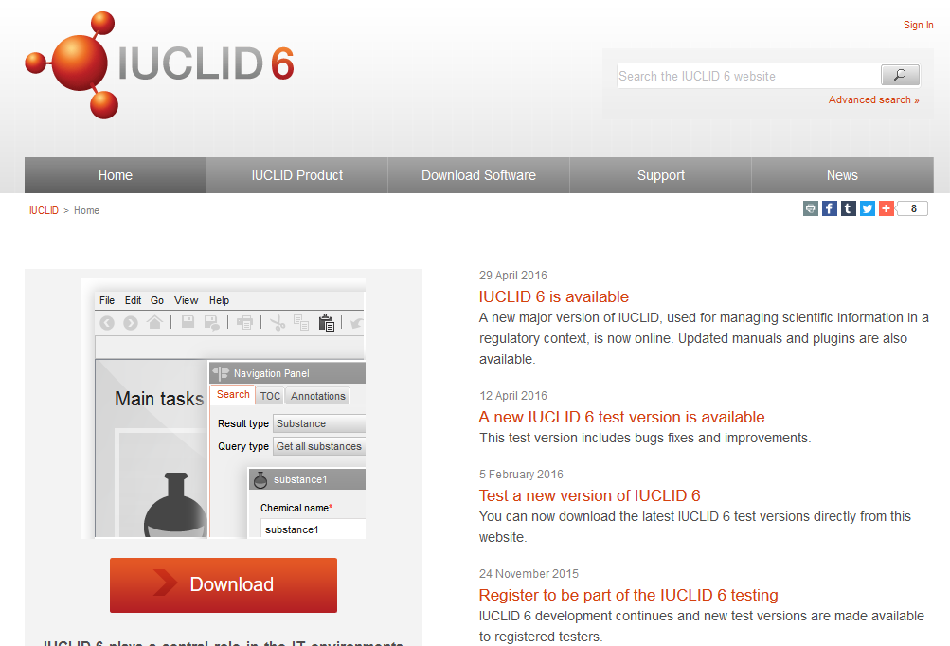
Уебсайтът на IUCLID 6
Абонирайте се за последните новини на IUCLID 6
Получете достъп до наличната документация и изтеглете версията, която ви е необходима
Notes:
След създаване на потребителски акаунт, можете да се абонирате за известията за новини.
В повечето случаи ще искате да изтеглите и инсталирате версията за десктоп на IUCLID. Версията е за отделни потребители, които имат достъп до IUCLID на собствения си компютър.
Полезни връзки:
https://iuclid6.echa.europa.eu/

Slide 20
Услуги в облак на ECHA
Винаги работете в последната версия на приложението
Достъп от уебсайта на ECHA
Предназначен за потребители от МСП за подготовка на регистрационни досиета за крайния срок на REACH 2018
Работете изцяло от уеббраузър, без да инсталирате нищо локално
Достъпност 24/7 отвсякъде в безопасна среда в облак
Налична е пробна версия за тестване на приложението
Данните са по-защитени поради намаления брой локални копия
Намален риск от загуба на данни (резервни копия, управлявани от ECHA)
Без разходи за инсталации и хардуер за управление на потребители
Улеснява работата отвсякъде (по-лесен дистанционен достъп) и делегирането към консултанти
Възможности за по-добра онлайн поддръжка
Notes:
Ако сте МСП, подготвящо регистрации за крайния срок на REACH 2018, обмислете използването на услуги в облак на ECHA, за да намалите нуждата от техническа поддръжка
Полезни връзки:
https://echa.europa.eu/support/dossier-submission-tools/echa-cloud-services

Slide 21
Ключови съобщения
Изберете най-добрата за вас версия на IUCLID
Предвидете достатъчно време за попълване на данните и се уверете, че досието ви е готово за подаване
За съдействие отидете на https://echa.europa.eu/reach-2018
Свържете се с ECHA, ако ви е необходимо допълнително съдействие

